Slide 1
コロナウイルス文献情報とコメント(拡散自由)
2021年1月11日
新型コロナ入院患者のPCR陽性期間に影響する因子：前向き観察研究
【松崎雑感】
最近、発病してからPCR陰性になるまでの期間に関する論文をしつこくチェックしています。重症なほど、基礎疾患があるほど、高齢者ほど陰性化が遅れるようです。
今後、PCR陽性でも増幅回数（Ct値）がどうなのかなど、感染力の大小を調査した文献も紹介する予定です。
PCR陽性でも、Ct値が高ければ（＝ウイルス量が少なければ）、退院や転院を判断する場合に参考になると思います。
松崎道幸 道北勤医協旭川北医院 matsuzak@maple.ocn.ne.jp

Slide 2
新型コロナ入院患者のPCR陽性期間に影響する因子：前向き観察研究
Vena A（Infectious Diseases Unit, San Martino Policlinico Hospital - IRCCS for Oncology and Neurosciences, Genoa, Italy.）,et al; GECOVID study group. Prevalence and Clinical Significance of Persistent Viral Shedding in Hospitalized Adult Patients with SARS-CoV-2 Infection: A Prospective Observational Study. Infect Dis Ther. 2021 Jan 8. doi: 10.1007/s40121-020-00381-8. Epub ahead of print. PMID: 33417230.
目的
新型コロナ入院患者のウイルス排出期間に影響する因子を検討する。
方法
初回PCR陽性日をゼロ日目として、3，5，7日目、その後1週間ごとに陰性化するまでPCRを行った。21日目以降もPCR陽性が続く場合「ウイルス排出継続persistent viral shedding (PVS)」と定義した。

Slide 3
結果
入院順に121名の患者を対象とした（平均年令66才、男性65.3%）。PVSが38%（46/121）に見られた。PVSは免疫低下患者（6.7% vs 21.7%, p = 0.02）、診断時IL-6増加（≥ 35 ng/ml、43.4% vs 67.3%, p = 0.02）、発病から診断までの期間が長い（平均7.0日対3.5日、p = 0.001）、ICU治療者（22.7% vs 43.5%, p = 0.02）、人工呼吸器治療（20.0% vs 41.3%, p = 0.01）で有意に多かった。多変量解析の結果、免疫低下、IL-6増加、発病から診断までの期間、人工呼吸器治療が独立の増加因子であった。（なお免疫低下者12%、IL-6増加者53%、ICU治療者31%、人工呼吸器治療者28%、死亡者10%）
結論
PVSは入院患者の38%に見られ、免疫低下、IL-6増加、発病から診断までの期間が長い、人工呼吸器治療を受けたことと関連していた。

Slide 4
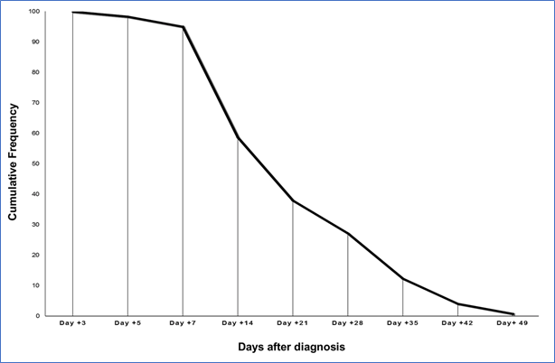
PCR陽性率 ％
ウイルス排出継続
persistent viral shedding
(PVS)
3日目 5日目 7日目 14日目 21日目 28日目 35日目 42日目 49日目
診断後日数

